Slide 1
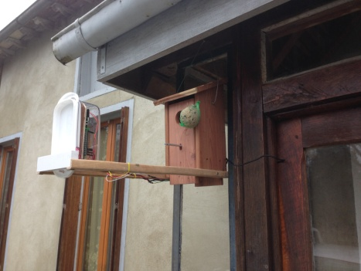
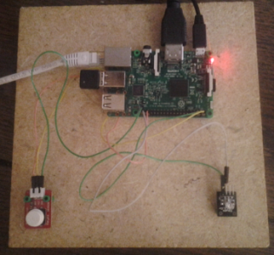
Tutoriel de réalisation
de deux objets connectés avec
Pour nos amis à plumes, à l’approche
de l’hiver en situation à la maison !
Réalisation d’un prototype de mangeoire connectée
pour oiseaux
un Raspberry Pi 2 ou 3
et un peu de matériel
Réalisation d’un prototype de sonnette connectée
Jean-Paul Bricard 2016-2017
1

Slide 2
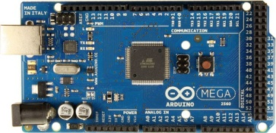
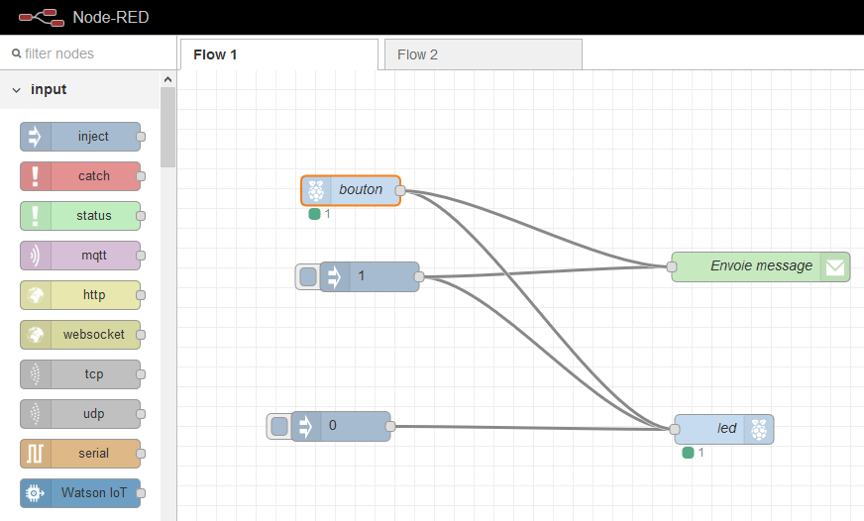
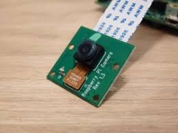
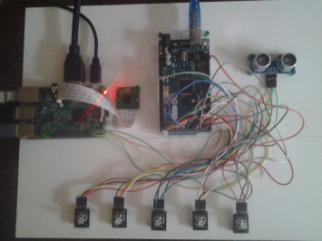
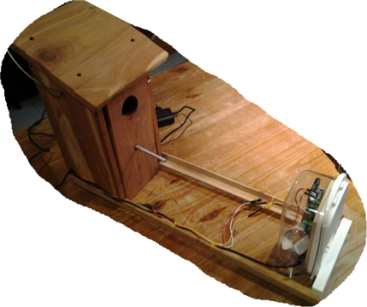
Sommaire
Qu’est ce qu’un objet communicant ? | 2-5
Outils pour décrire le fonctionnement de la sonnette connectée | 6
Installation et configuration du système d’exploitation | 8-13
Réalisation de la maquette de sonnette connectée | 14
Tutoriel de prise en main de Node-RED | 15 -31
Démarrer le serveur Node-RED | 15-16
Allumer et éteindre une LED à travers le réseau | 17-18
Faire clignoter une LED | 19
Détecter l’appui sur un bouton poussoir | 20
Traiter les informations | 21
Envoyer un email d’un simple clic | 22-23
Envoyer un SMS d’un simple clic | 24-26
Programme de la sonnette connectée | 27-29
Réalisation de la mangeoire connectée | 30-36
Exploitation pédagogique | 37-42
Evolutions possibles | 43
Annexes | 44-52
Annexe 1 : Connecter de nouveaux matériels | 44
Annexe 2 : Importer et exporter un diagramme | 45-46
Annexe 3 : Connecter et exploiter une Pi Camera | 47-49
Annexe 4 : Réalisation d une maquette plus ambitieuse | 50-52
Coûts des réalisations
53-54
2

Slide 3
Objets communicants et Internet des objets, qu'est-ce que c’est ?
D’après le texte d’accompagnement des nouveaux programmes de Technologie disponible à cette adresse : http://eduscol.education.fr/cid99549/ressources-technologie.html#lien0, on trouve la définition suivante :
objet communicant : objet technique capable de recevoir et d’envoyer des informations, donc de communiquer.
Le terme d’Internet des Objets ne possède pas encore de définition officielle et partagée, ce qui s’explique par le fait que l’expression est encore jeune et que le concept est encore en train de se construire.
Une définition plus précise :
« L’Internet des Objets est un réseau qui permet, via des systèmes d’identification électronique normalisés unifiés et des dispositifs mobiles sans fil, d’identifier directement et sans ambiguïté des entités numériques et des objets physiques et ainsi de pouvoir récupérer, stocker, transférer et traiter, sans discontinuité entre les mondes physiques et virtuels, les données s’y rattachant. »
Source : L’Internet des objets de Pierre-Jean Benghozi, Sylvain Bureau et Françoise Massit-Folléa (Edition MSH)
3

Slide 4
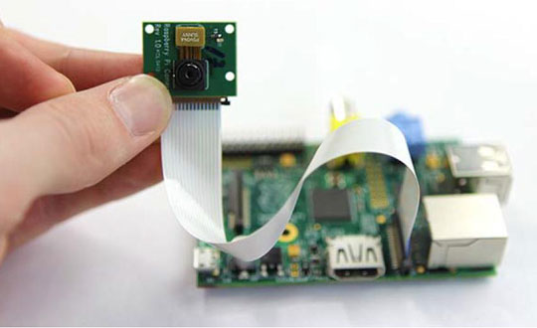
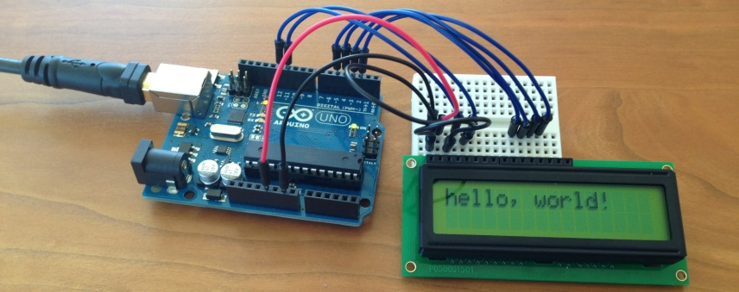
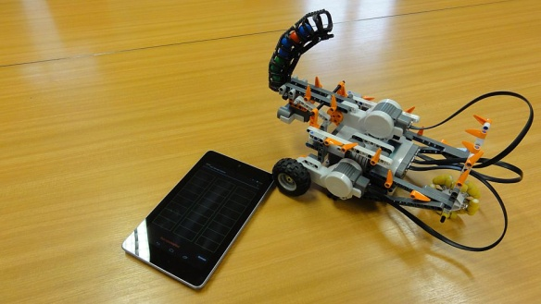
Objets communicants qu’est-ce que c'est ?
Une autre définition selon l’Union internationale des télécommunications :
« l’Internet des objets (IdO) est une « infrastructure mondiale pour la société de l'information, qui permet de disposer de services évolués en interconnectant des objets (physiques ou virtuels) grâce aux technologies de l'information et de la communication interopérables existantes ou en évolution ». En réalité, la définition de ce qu’est l’Internet des objets n’est pas figée. Elle recoupe des dimensions d’ordres conceptuel et technique. »
L’objet communiquant est donc un dispositif pouvant interagir avec son environnement.
Techniquement, il est constitué vraisemblablement
d’une unité de calcul ou de traitement;
de capteurs et d’actionneurs;
d’un ou plusieurs périphériques de communication.
Des exemples :
objets communicants
Raspberry Pi et sa caméra utilisée comme détecteur de mouvements avec enregistrement des prises de vue et stockage des fichiers sur un disque dur wifi ou un emplacement défini
Carte arduino utilisée pour enregistrer la température dans une pièce pendant une semaine et afficher la moyenne (thermomètre enregistreur)
Robot réalisé à base de Lego NXT et piloté avec un smartphone
4

Slide 5
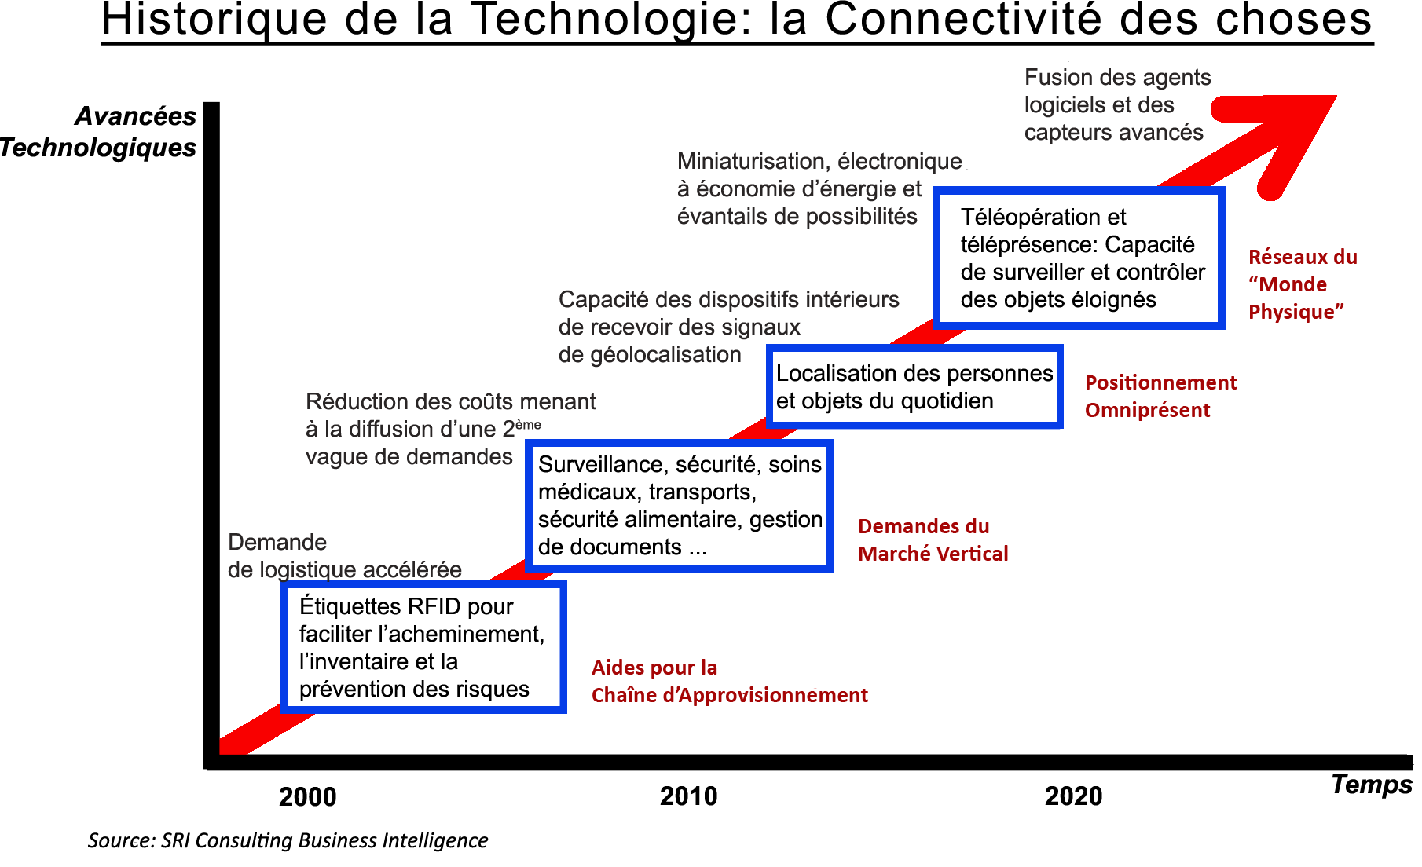
Objets communicants : une évolution très récente
Partage d’informations
centrée sur
Les objets communicants deviennent de plus en plus « connectés » au web.
e
éventails de possibilités.
Ils sont de plus en plus autonomes, programmables, ils tendent à devenir des systèmes embarqués et connectés.
Par Jeremy77186 — Travail personnel, CC BY-SA 4.0, https://commons.wikimedia.org/w/index.php?curid=39795403
5

Slide 6
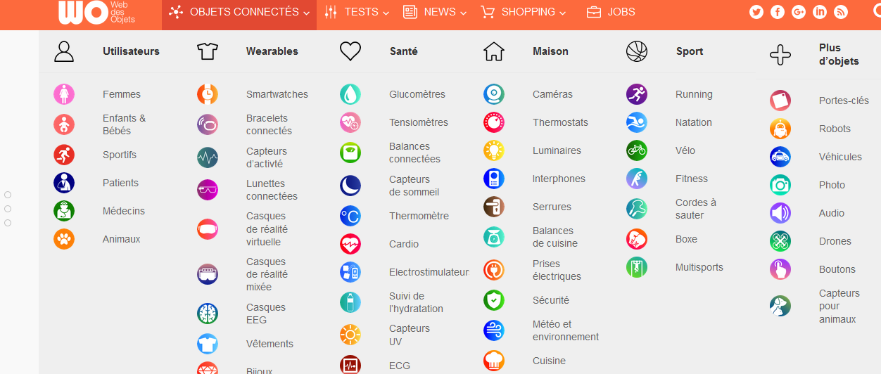
Des objets communicants dans quels domaines ?
Ce classement est indicatif.
Des exemples d’objets communicants
http://webdesobjets.fr/objets-connectes/siness-lappareil-pour-connecter-simplement-sa-voiture-son-smartphone/
6

Slide 7
Les outils pour formaliser le problème
Description par un texte
Quand l’utilisateur du système n’est pas dans sa maison, il veut être averti de la présence de quelqu’un à son domicile qui actionne la sonnette.
Description avec un schéma
Description à l’aide d’un organigramme
Détecter et traiter un événement : appui sur le bouton de la sonnette
Réception de l’information à distance avec un
Smartphone
Transmission de l’information
Visiteur
Utilisateur
Début
Description sous forme d’une chaîne d’information
Acquérir
Traiter
Communiquer
oui
Appui sur le bouton de la sonnette
Envoyer un message
non
7

Slide 8
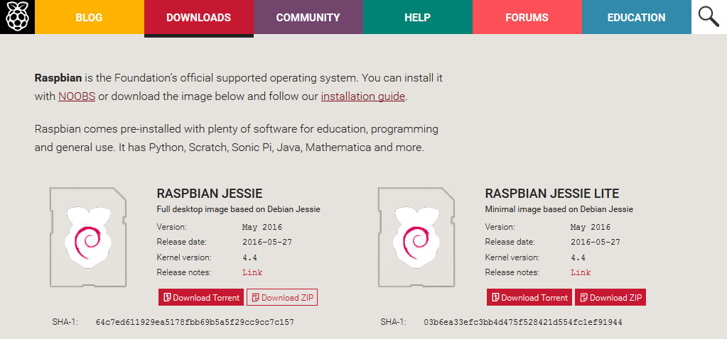
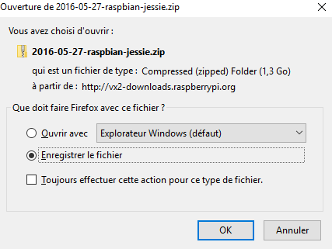
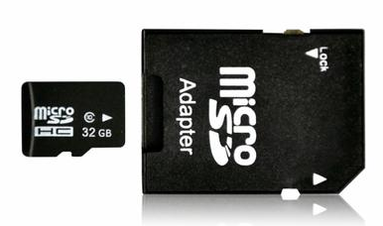
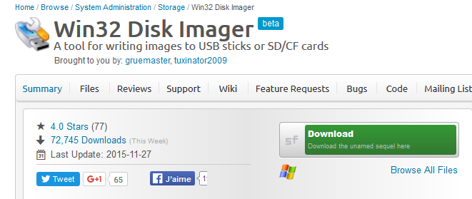
Installer le système d’exploitation
https://www.raspberrypi.org/downloads/
Récupérer la version complète.
L’enregistrer et la décompacter sur votre ordinateur.
https://sourceforge.net/projects/win32diskimager/
Utiliser de préférence une carte SD de 32 GB.
A cette adresse récupérer et installer le logiciel Win32 Disk Imager pour écrire l’image sur une carte micro SD.
8

Slide 9
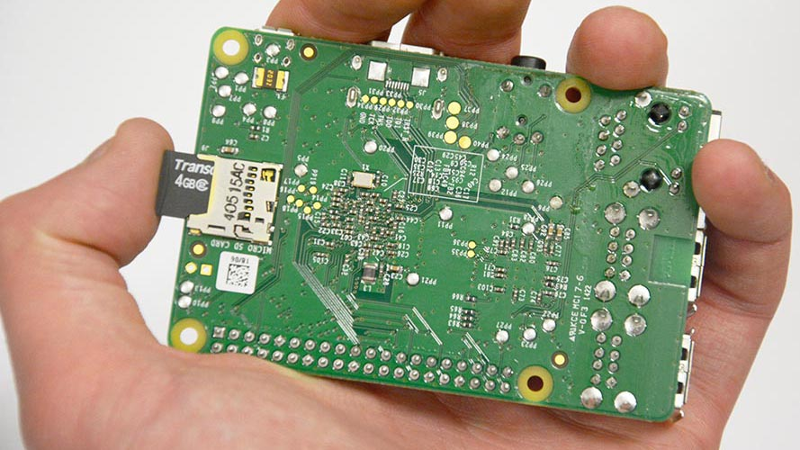
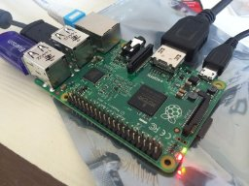
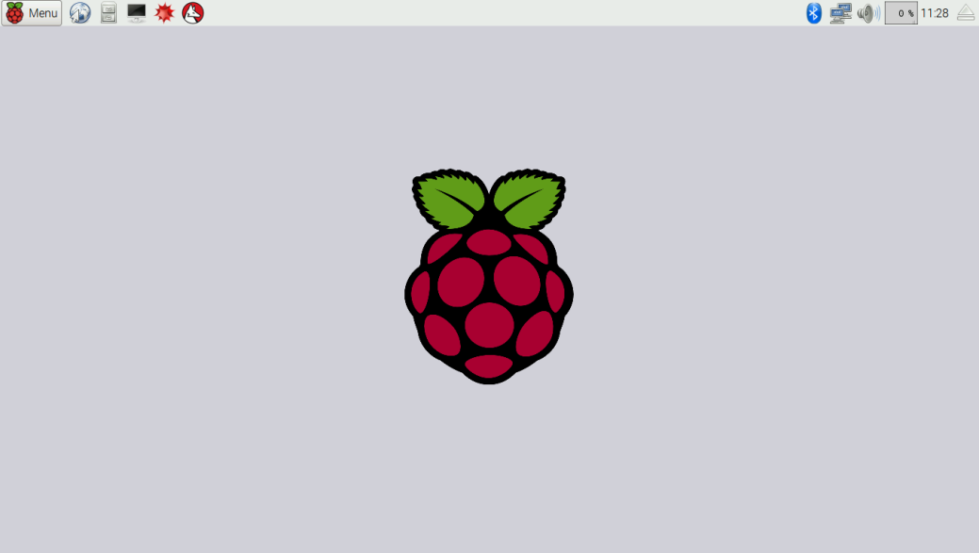
Le premier démarrage
Insérer la carte SD sur le Raspberry Pi 3.
Brancher : clavier, souris, écran, câble réseau et alimentation.
Si tout se passe bien, voici ce que vous devriez obtenir.
9

Slide 10
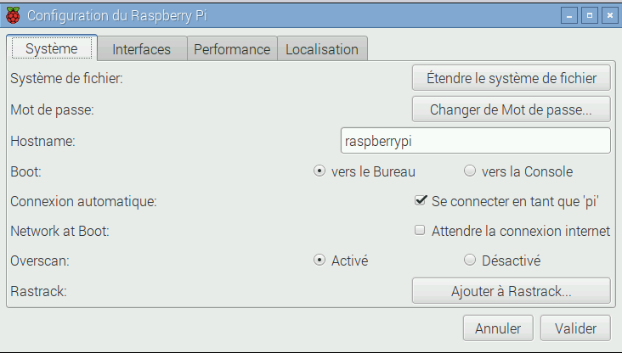
Configuration du système d’exploitation
1/4
Cliquer sur « Etendre le système de fichier » pour disposer de toute la capacité de la micro SD.
10

Slide 11
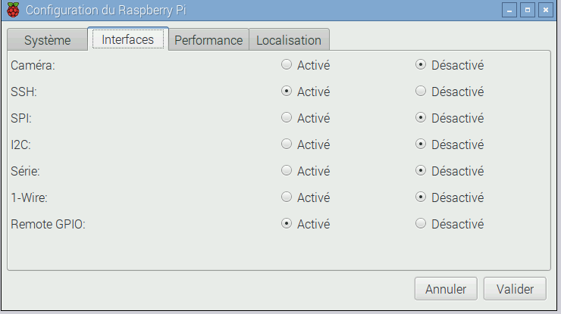
Configuration du système d’exploitation
2/4
Activer « SSH » pour permettre le contrôle à distance du Raspberry Pi.
Activer « Remote GPIO » pour contrôler le Port GPIO par internet.
11

Slide 12
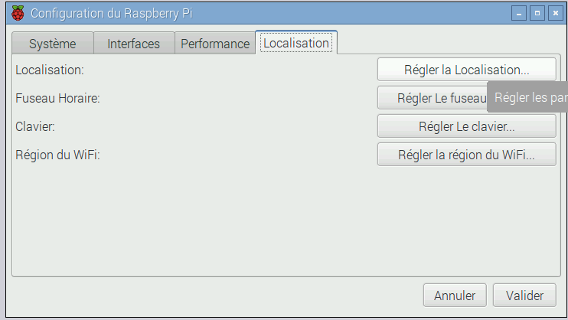
Configuration du système d’exploitation
3/4
Localisation : France.
Fuseau horaire : Europe, Paris.
Clavier : France.
12

Slide 13
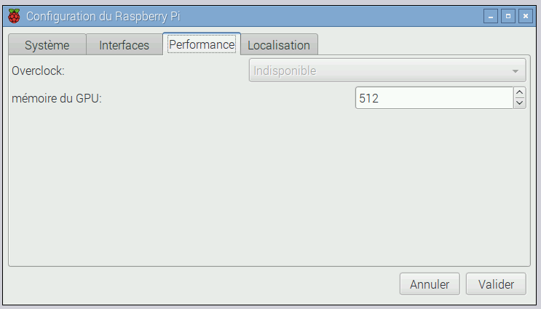
Configuration du système d’exploitation
4/4
Allouer 512 Mo pour l’affichage graphique.
En validant, accepter le redémarrage du Raspberry Pi.
Connecter le Raspberry Pi au réseau de l’établissement. Si votre serveur assure le DHCP, le Raspberry Pi va récupérer une adresse IP.
Dans la barre d’outils, lancer le terminal.
Saisir la commande : « sudo apt-get update ».
Puis : « sudo apt-get upgrade » pour mettre à jour le système d’exploitation.
13

Slide 14
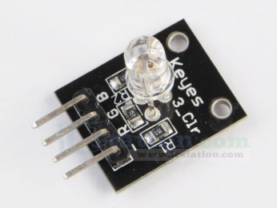
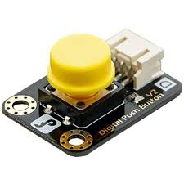
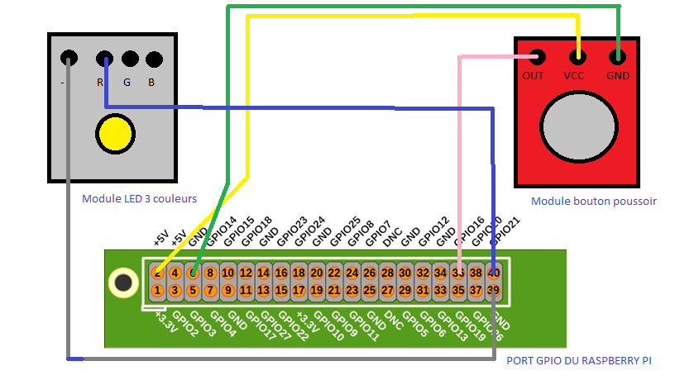
Réalisation de la maquette
Le Raspberry Pi 3 et les deux modules sont à fixer sur une petite plaque de bois ou de plastique.
Le module LED :
- Connecter la cathode à la borne 39 du port GPIO (GND).
- Connecter la composante rouge de la LED (R) à la borne 40 du port GPIO.
Le module bouton poussoir :
- Connecter la borne GND du module à la borne 6 (GND) du port GPIO.
- Connecter la borne VCC du module à la borne 2 (+ 5V) du port GPIO.
- Connecter la borne OUT du module à la borne 36 (GPIO 16) du port GPIO.
14

Slide 15
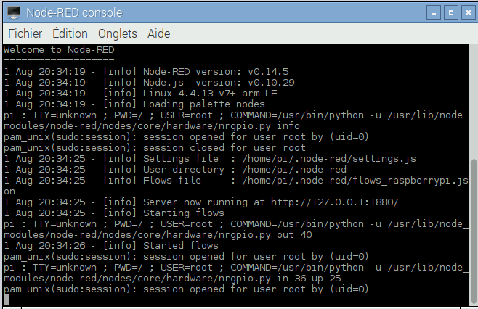
Connexion au serveur Node-RED
1/2
Sur le Raspberry Pi, lancer le serveur Node – RED :
- Cliquer sur le bouton « Menu ».
- Cliquer sur l’onglet « Programmation ».
- Cliquer sur Node-RED.
L’ adresse IP du Raspberry Pi est indiquée au début du script.
15

Slide 16
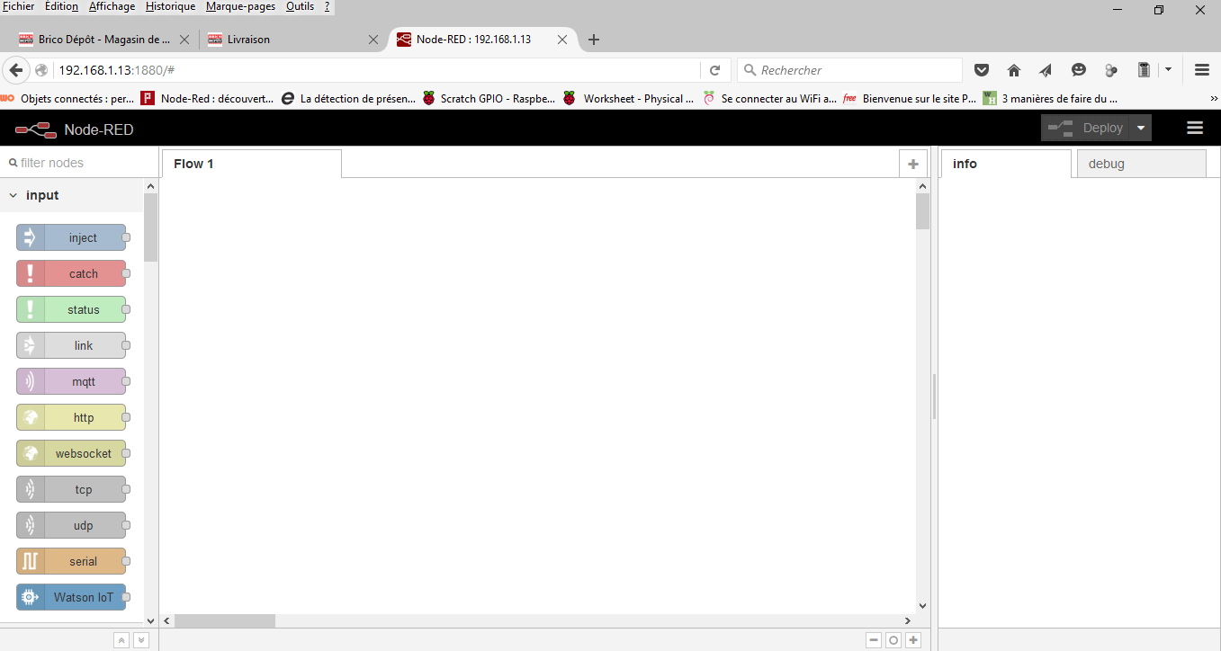
Connexion au serveur Node-RED
2/2
Sur un poste distant, se connecter au serveur Node-RED par le biais du navigateur Firefox.
http://[adresse ip du Raspberry Pi]:1880
16

Slide 17
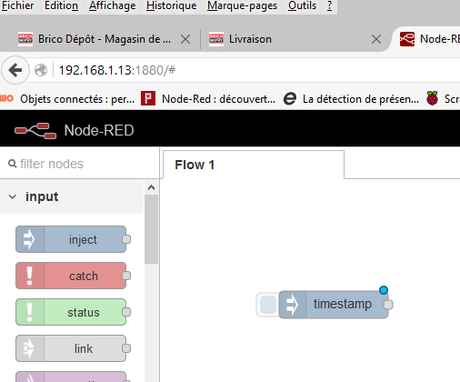
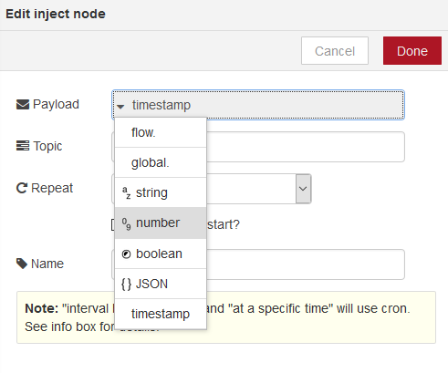
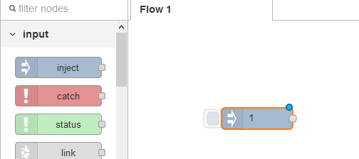
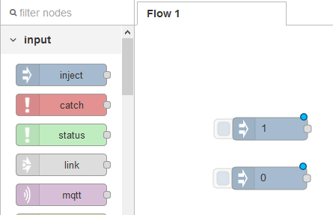
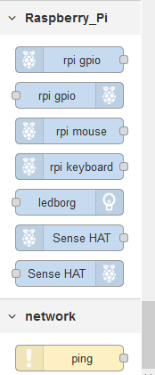
Allumer et éteindre une LED à travers le réseau
1/2
Dans le menu « Playload », choisir l’option « number » et saisir un « 1 ».
Cliquer sur le bouton « Done » pour terminer la programmation.
Pour envoyer une information, nous allons utiliser l’outil « inject ». Il faut glisser-poser ce bloc sur la feuille de diagramme flow 1.
Double cliquer sur le bloc pour accéder aux propriétés. Pour allumer la LED il va falloir envoyer un « 1 » au système.
Recommencer la même démarche pour permettre d’envoyer « 0 » au système pour pouvoir éteindre la LED.
Accéder au menu concernant le port GPIO du Raspberry Pi.
Glisser-poser une sortie « rpi gpio ».
17

Slide 18
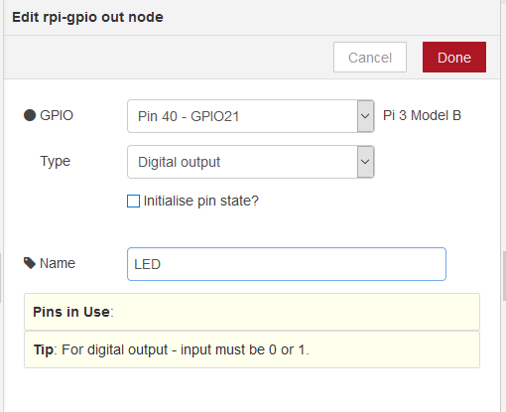
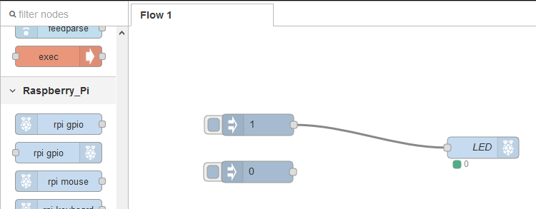
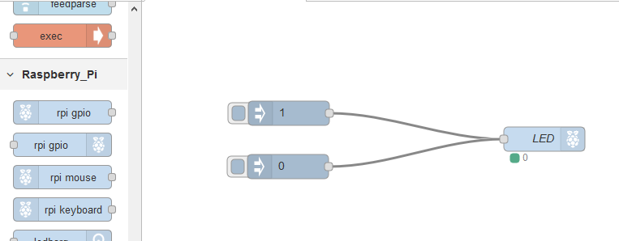
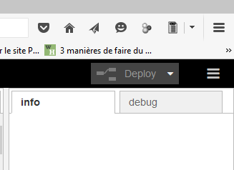
Allumer et éteindre une LED à travers le réseau
2/2
Double-cliquer sur le bloc correspondant à la sortie.
Dans le menu GPIO, choisir la broche 40 : c’est sur celle-ci qu’est reliée la LED.
Appeler ce bloc « LED ».
Cliquer sur « Done ».
Créer deux liens pour permettre au bloc « LED » de recevoir les informations 1 et 0 et donc permettre à la LED de s’allumer et s’éteindre en cliquant sur les blocs « 1 » et « 0 ».
Cliquer ici.
Pour que le programme s’exécute, il faut cliquer sur le bouton « Deploy ».
18
On peut ainsi commander la LED à travers le réseau.

Slide 19
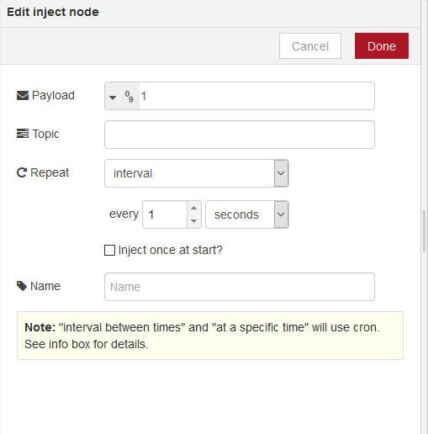
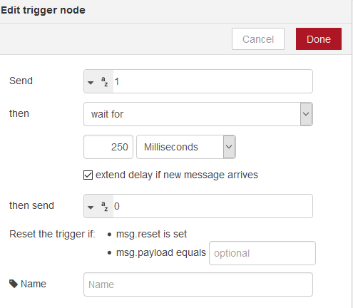
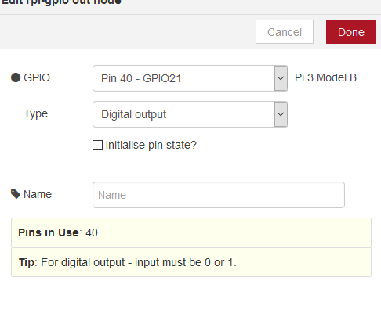
Faire clignoter une LED
Si l’information 1 est détectée, cette fonction change l’information en 0 avec un retard de 250 ms
Chaque seconde, l’information 1 est injectée.
La LED est donc allumée pendant 250 ms.
19

Slide 20
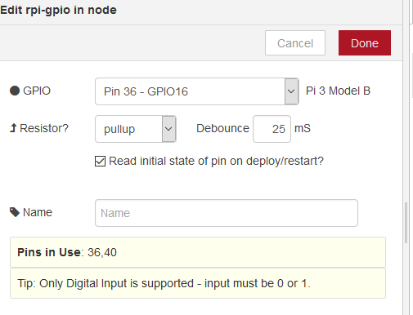
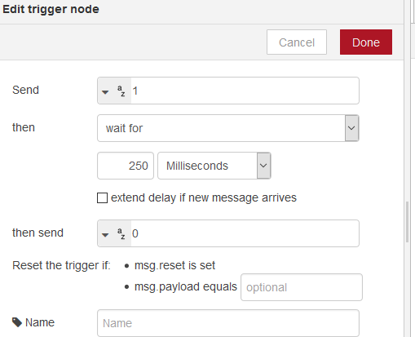
Détecter l’appui sur un bouton poussoir
Le bouton poussoir est relié sur la broche 36, quand on n’appuie pas dessus, l’état haut (+5V) est présent. Quand on appuie sur le bouton, l’état sur la broche OUT passe à 0 (OV).
En double-cliquant sur une fonction, on accède à ses propriétés.
Si un appui est détecté, une impulsion de 250 ms est transmise au module LED.
20

Slide 21
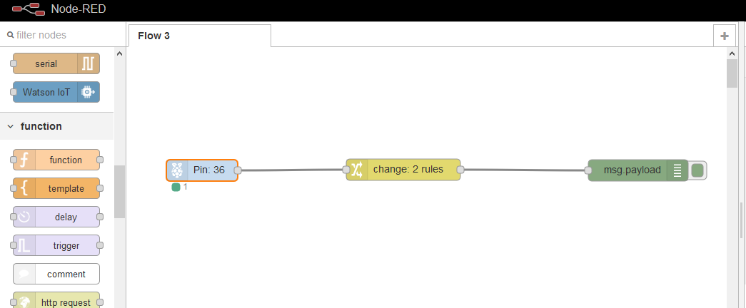
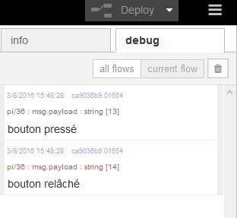
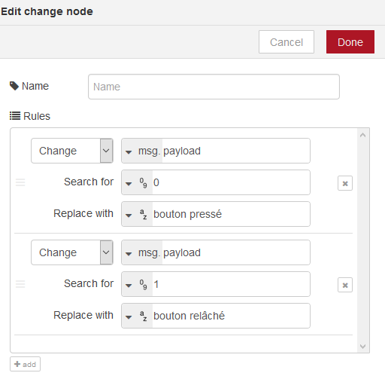
Traiter les informations
Nous allons changer l’information « 0» correspondant à l’appui sur le bouton poussoir et « 1 » correspondant au relâchement en messages tel que : «Bouton pressé » et « Bouton relâché ».
Positionner un bloc « debug » pour pouvoir lire les messages. Il faut cliquer sur l’onglet « debug » et ne pas hésiter à vider les messages en cliquant sur l’icône de la corbeille.
Positionner la propriété sur « Change ». L’information détectée doit être le nombre 0. Elle doit être remplacée par l’information « bouton pressé ».
Pour changer la nature de l’information et donc la traiter, nous glissons sur le diagramme un bloc « change ».
Pour configurer le deuxième changement, détecter un « 1 » et changer l’information en « bouton relâché ».
Pour ajouter un nouveau changement, cliquer sur le bouton : « + add ».
21

Slide 22
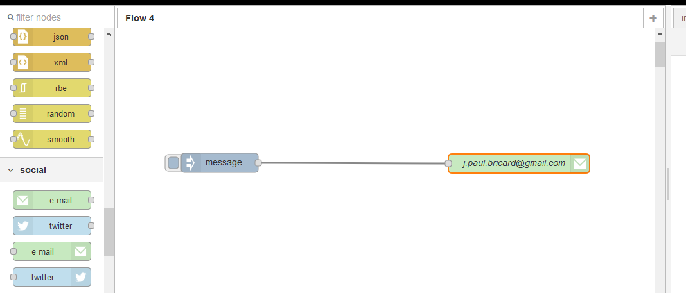
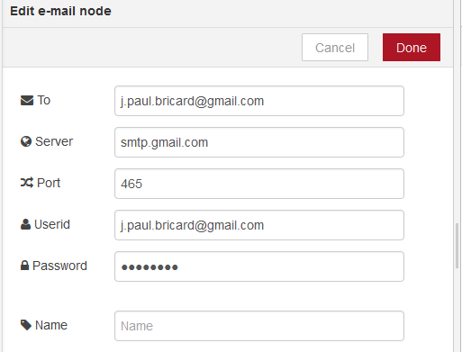
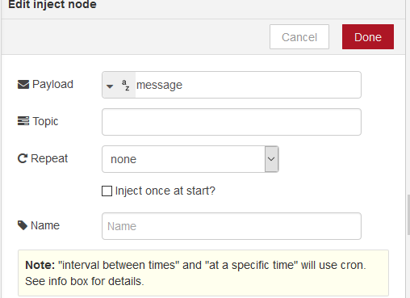
Envoyer des informations en direction d’une tablette, d’un smartphone, d’un ordinateur à travers le web.
1/2
Nous allons commencer par envoyer un message électronique en direction d’une adresse courriel.
La chaîne de caractères « message » sera envoyée.
Par défaut, le message sera transmis à une adresse gmail. Il faut se munir des identifiants de connexion.
22

Slide 23
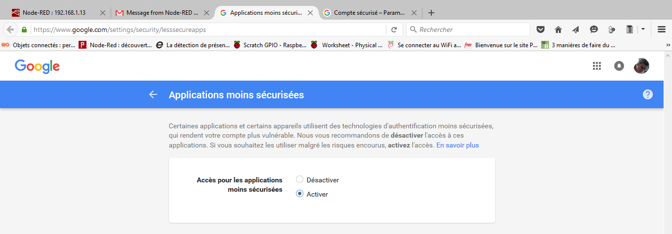
Envoyer des informations en direction d’une tablette, d’un smartphone, d’un ordinateur à travers le web.
2/2
Nous allons commencer par envoyer un message électronique en direction d’une adresse de courrier.
Il vous faudra activer l’autorisation de connexion avec des applications moins sécurisées. (En se rendant dans les paramètres de votre compte).
Il faut ensuite vérifier que le message a bel et bien été transmis :
23

Slide 24
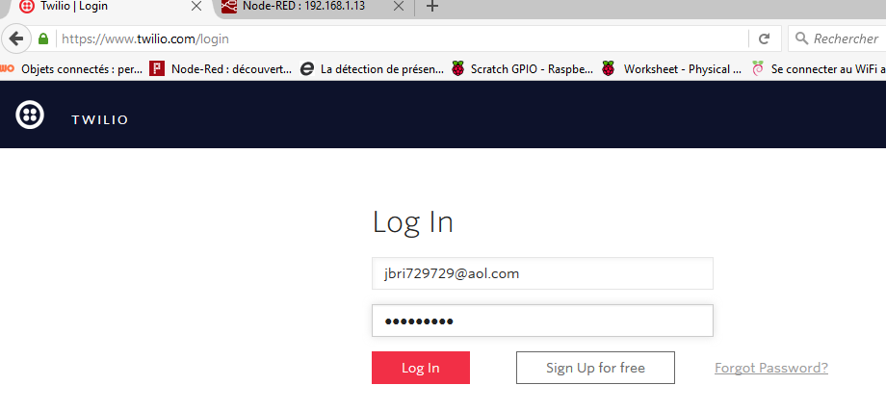
Envoyer des informations en direction d’un smartphone
1/3
Nous allons transmettre un SMS à un portable.
Dans un premier temps nous devons créer un compte sur Twilio :
Pour activer le compte, il faudra récupérer le code envoyé sur votre mobile.
Il faut suivre le tutoriel permettant de tester l’envoi d’un SMS sur votre portable. Il faut alors noter le numéro de téléphone que Twilio vous fourni.
Pour configurer la fonction Twilio dans Node – RED, il faut récupérer :
TEST ACCOUNT SID
et
TEST AUTHTOKEN
24

Slide 25
Envoyer des informations en direction d’un smartphone
2/3
Transmettre un SMS à un portable.
Il va falloir importer le bloc « twilio » :
Sur le Raspberry Pi, lancer le terminal :
Lancer la commande : sudo apt-get install npm
(c’est une commande qui permet d’importer de nouvelles fonctions dans Node-RED.
Exécuter : sudo npm install -g npm@2.x pour mettre à jour npm.
Exécuter : sudo bash –r
Exécuter : cd ~/.node-red pour se placer dans le répertoire contenant Node-RED.
Exécuter : sudo npm install node-red-twilio pour installer le bloc « twilio ».
Fermer la fenêtre de Node-RED pour l’arrêter.
Redémarrer le Raspberry Pi en tapant : sudo reboot
Relancer alors Node-RED.
Sur l’ordinateur distant : fermer le navigateur et se reconnecter vous au serveur Node-RED.
Vous devriez voir la commande « twilio » apparaître dans le menu : « mobile ».
25

Slide 26
Envoyer des informations en direction d’un Smartphone.
3/3
Transmettre un SMS à un portable.
Le numéro de téléphone fourni par Twilio.
Créer le diagramme suivant :
Le message envoyé sera la chaîne de caractère : « test ».
Mon numéro de téléphone
26

Slide 27
Diagramme de la sonnette connectée
1/3
La LED restera allumée suite à un seul appui sur le bouton. La commande de remise à 0 permettra de l’éteindre.
27

Slide 28
Diagramme de la sonnette connectée
2/3
28

Slide 29
Diagramme de la sonnette connectée
3/3
Si le diagramme est enregistré comme une bibliothèque, vous devez remettre le code « Token ».
29

Slide 30
Réalisation de la mangeoire connectée pour oiseaux 1/7
J’ai utilisé une mangeoire du commerce d’une valeur d’environ 15 euros !
1 - On commence par la démonter
2 - On perce un trou oblong dans la partie mobile
3 - On perce deux trous sur le fond et on fixe le module capteur
4 - On utilise un tube d’aluminium dont l’extrémité est aplatie et que l’on glisse sur la lame du contacteur fin de course.
5 - On remonte la mangeoire en veillant à ce que le « perchoir » mobile soit libre de s’abaisser.
Dimensions à adapter en fonction du modèle de mangeoire
30

Slide 31
Réalisation de la mangeoire connectée pour oiseaux 2/7
Vérifier la légère mobilité du perchoir
Deux cornières de finition bois de 60 cm de long
Boîte à beurre utilisée comme boîtier
Cale de fixation du boîtier en PVC expansé épaisseur 10 mm
Prévoir des vis de fixation pour les cornières
Plaque support et Raspberrypi 2
31

Slide 32
Réalisation de la mangeoire connectée pour oiseaux 3/7
Le câblage des modules
Module LED
Port GPIO 2
On peut réaliser le capteur soi-même en utilisant quelques composants discrets
Module contacteur fin de course
Le contact doit être fixé sur un petit support plastique
J’ai fixé le Raspberrypi 2 sur une planchette et utiliser un beurrier avec couvercle transparent en guise de boîtier.
Un adaptateur Wifi doit être utilisé si on utilise un Raspberrypi 2
Le module camera PI est également fixé sur le support en bois.
32

Slide 33
Réalisation de la mangeoire connectée pour oiseaux 4/7
Le programme complet
33

Slide 34
Réalisation de la mangeoire connectée pour oiseaux 5/7
Les paramètres
34

Slide 35
Réalisation de la mangeoire connectée pour oiseaux 6/7
Les paramètres
35

Slide 36
Réalisation de la mangeoire connectée pour oiseaux 7/7
Le fonctionnement
Début
Si l’oiseau touche le perchoir ?
Début
non
Information traitée et mémorisée
Si la commande « Eteindre » est cliquée ?
non
Prendre une photo
Envoyer un texto
Allumer la LED
Eteindre la LED
Si la photo est prise ?
non
Attendre 5 secondes
Remettre à zéro la mémoire
36

Slide 37
Les compétences que l’on peut évaluer
1/2
Design, innovation et créativité
numérique de travail spécialisé
37

Slide 38
Les compétences que l’on peut évaluer
2/2
La modélisation et la simulation des objets et systèmes techniques
L’informatique et la programmation
38

Slide 39
Document de travail 1
Structurer les fonctions ou sous-ensembles du programme en ajoutant des liens pour envoyer un mail et allumer la LED en cas d’appui sur le bouton poussoir.
Analyser le comportement attendu d’un système réel et décomposer le problème posé en sous-problèmes afin de structurer un programme de commande.
Document élève
39

Slide 40
Imaginer des solutions pour produire des objets et des éléments de programmes informatiques en réponse au besoin.
Représentation de solutions
(croquis, schémas, algorithmes).
Document de travail 2
Début
A partir de l’organigramme ci-contre, proposer une modification de sa structure pour intégrer les éléments suivants :
Appui sur le bouton de la sonnette
oui
Envoyer un mail d’alerte
non
Début
Allumer la LED
Appui sur le bouton de la sonnette
oui
Eteindre la LED
non
Envoyer un mail d’alerte
Commande utilisateur d’extinction de la LED
oui
non
Commande utilisateur d’envoi du mail « test »
oui
Envoyer un mail de test
non
40
Document élève

Slide 41
Document de travail 3-1
Analyser le fonctionnement et la structure d’un objet, identifier les entrées et sorties.
Chaîne d’information.
Proposer une représentation de la chaîne d’information du système
Appui sur le bouton poussoir
Signal lumineux
Quelqu’un a sonné
Acquérir les informations
Communiquer les informations
Traiter les informations
LED allumée
LED éteinte
Commandes utilisateur ou consignes(clics)
Personne n’a sonné ou l’utilisateur a éteint la LED (remise à zéro)
Envoi d’un mail d’alerte
Envoi d’un mail de test
41

Slide 42
Document de travail 3-2
Analyser le fonctionnement et la structure d’un objet, identifier les entrées et sorties.
Chaîne d’information.
Vignettes à découper
LED éteinte
Commandes utilisateur ou consignes (clics)
Signal lumineux :
Quelqu’un a sonné.
LED allumée
Personne n’a sonné ou l’utilisateur a éteint la LED (remise à zéro)
Envoi d’un mail d’alerte
Envoi d’un mail de test
Document élève
42

Slide 43
Evolutions possibles du projet de sonnette connectée
On peut adjoindre des fonctions supplémentaires pour perfectionner le système :
prendre une photo du visiteur et la recevoir sur son téléphone portable.
déclencher une communication vocale à distance de son téléphone portable.
Au-delà de ce projet d’initiation, on peut imaginer d’autres types de projets basés sur le principe suivant :
Transmission à distance d’informations
Un ou des phénomènes physiques
Traitement de l’information : suivi , seuil, variations… et déclenchement d’une alerte,…
Attente de consignes pour modifier le fonctionnement
Utilisateur distant :
PC
Smartphone
Tablette
Web, réseau, Bluetooth, wifi…
Informations provenant du Web, tweets, météo…
Consignes
SIGNAUX
Acquisitions locales ou distantes
Vers la chaîne d’énergie
Utilisateur distant ou local :
PC
Smartphone
Tablette
Au collège :
EPI Technologie Arts Plastiques : une œuvre interactive.
EPI Mathématiques et Technologie : simulateur de conduite.
Travail sur le codage
Travail sur la programmation
43

Slide 44
Annexe 1
1 Faire démarrer l’application Node-RED au démarrage du Raspberry Pi 3 :
Dans notre cas, la commande à lancer dans le terminal est toute simple : sudo systemctl enable nodered.service
2 Installer une fonction supplémentaire :
Pour disposer de plus d’entrées et de sorties, et surtout des entrées analogiques, nous pouvons installer la fonction Arduino en procédant comme suit :
- connecter une carte Arduino ou Méga au Raspberry Pi.
- dans un terminal, taper :
cd ~/.node-red pour se placer dans le répertoire de l’application Node-RED.
sudo npm install node-red-node-arduino pour installer le module Arduino.
Important : Redémarrer le Raspberry Pi : sudo reboot
A la connexion suivante sur le serveur Node-RED, vous devriez voir les fonctions suivantes apparaître :
De même, vous pouvez installer le module de la camera PI :
cd ~/.node-red pour se placer dans le répertoire de l’application Node-RED.
sudo npm install node-red-contrib-camerapi pour installer le module.
44

Slide 45
Annexe 2-1
L’application Node-RED permet d’enregistrer ou d’exporter un diagramme sous forme d’un code dont on peut aisément faire un fichier de type .txt
Nous avons réalisé le graphe suivant :
Après avoir sélectionné tout le graphe, aller dans le menu des paramètres de Node-RED et choisir la commande « Export » puis l’option « Clipboard ».
45

Slide 46
Annexe 2-2
[{"id":"be3dd1b7.929198","type":"change","z":"cfe29358.0e7658","name":"Traitement info","rules":[{"t":"set","p":"payload","pt":"msg","to":"On sonne !","tot":"str"}],"action":"","property":"","from":"","to":"","reg":false,"x":391,"y":245,"wires":[[]]},{"id":"9f544060.60f46","type":"twilio out","z":"cfe29358.0e7658","twilio":"59af0111.3a75b8","twilioType":"sms","url":"","number":"+33625715172","name":"Envoi SMS","x":728,"y":244,"wires":[]},{"id":"3828044d.2e801c","type":"inject","z":"cfe29358.0e7658","name":"Envoi le message : \"test\"","topic":"test","payload":"test","payloadType":"str","repeat":"","crontab":"","once":false,"x":229,"y":103,"wires":[["9f544060.60f46"]]},{"id":"3f3ee931.5b736e","type":"rpi-gpio out","z":"cfe29358.0e7658","name":"LED","pin":"40","set":"","level":"0","out":"out","x":708,"y":335,"wires":[]},{"id":"2b600368.51535c","type":"rpi-gpio in","z":"cfe29358.0e7658","name":"Bouton poussoir","pin":"36","intype":"up","debounce":"25","read":false,"x":171,"y":284,"wires":[["d3c46dc6.566f2","be3dd1b7.929198","b0a804a0.405e88"]]},{"id":"d3c46dc6.566f2","type":"change","z":"cfe29358.0e7658","name":"Mettre à l'état haut","rules":[{"t":"set","p":"payload","pt":"msg","to":"1","tot":"num"}],"action":"","property":"","from":"","to":"","reg":false,"x":403,"y":337,"wires":[["3f3ee931.5b736e"]]},{"id":"d3d6c93b.4c90d","type":"inject","z":"cfe29358.0e7658","name":"Remise à 0 de la LED","topic":"","payload":"0","payloadType":"num","repeat":"","crontab":"","once":true,"x":201,"y":422,"wires":[["3f3ee931.5b736e","b0a804a0.405e88"]]},{"id":"b0a804a0.405e88","type":"arduino out","z":"cfe29358.0e7658","name":"","pin":"13","state":"OUTPUT","arduino":"64dd9791.777f4","x":722,"y":433,"wires":[]},{"id":"59af0111.3a75b8","type":"twilio-api","z":"cfe29358.0e7658","sid":"AC4f348d82682532c2c2889ab73cc0a985","from":"+33644605397","name":"mon compte"},{"id":"64dd9791.777f4","type":"arduino-board","z":"cfe29358.0e7658","device":"/dev/ttyACM0"}]
Voici le code que l’on obtient correspondant au graphe.
Pour enregistrer le fichier dans le serveur Node-RED directement, choisir l’option : « Library », lui donner un nom et enfin cliquer sur le bouton : « Export ».
Pour récupérer un graphe, trouvé sur internet par exemple choisir l’option : « Import ». Pour coller le code, ne pas utiliser le clic droit « Coller » mais de préférence la commande Ctrl V. Cliquer pour terminer sur le bouton « Import ».
46

Slide 47
Annexe 3-1
L’application Node-RED permet d’exploiter simplement les fonctions d’une Pi Camera
Pour installer la caméra, procéder comme suit :
S’assurer que le Raspberry Pi est arrêté et déconnecté de son alimentation.
Relier la caméra sur le connecteur à côté de la prise jack.
Soulever la bague du connecteur.
Insérer la nappe souple dans le connecteur.
Abaisser la bague du connecteur pour bloquer la nappe souple.
47

Slide 48
Annexe 3-2
Configuration de la caméra :
1 Accéder à l’utilitaire de configuration.
2 Cocher l’activation de la caméra.
3 Pour terminer, redémarrer le Raspberry Pi.
48

Slide 49
Annexe 3-3
Test de la camera :
Créer le schéma suivant :
Le programme prend une photo à chaque « clic ».
La photo est enregistrée dans le répertoire : /home/pi/Pictures.
La photo est déclenchée si l’information « 1 » est envoyée.
Cette photo au format jpeg est stockée sur le Raspberry Pi.
49

Slide 50
Annexe 4-1
L’application Node-RED est un serveur sur lequel tous les postes informatiques présents sur les îlots d’une classe peuvent venir se connecter s’ils disposent d’un navigateur.
On peut relier une LED 3 couleurs sur des sorties différentes du port GPIO. Chaque îlot dispose de sa LED et des sorties permettant son pilotage.
Le bouton poussoir sera simulé par des fonctions « Inject ».
Réseau de l’établissement
Deux postes connectés par îlots
5 îlots au total
Switch en technologie
Raspberry Pi 3 et serveur Node-RED
50

Slide 51
Annexe 4-2
Une autre possibilité consiste à connecter au Raspberry Pi une carte Arduino de type Mega. On dispose ainsi de beaucoup plus d’entrées sorties qu’avec les autres cartes.
Câble USB à connecter sur le Raspberry Pi
12 sorties de type PWM
32 sorties logiques supplémentaires
Prévoir une alimentation 12 Volts supplémentaire.
Sur les entrées analogiques, 16 au total, on peut connecter des capteurs passifs divers : capteurs de température, de luminosité, d’humidité…
51

Slide 52
Annexe 4-3
Une proposition de réalisation plus ambitieuse. Il faut la positionner à côté du bureau ou la fixer au mur pour que les LED soient bien vues par les élèves des différents îlots.
Carte Arduino Méga
Capteur supplémentaire connecté en option. Un capteur passif peut être relié sur une entrée analogique de la carte Arduino.
2 trous à prévoir dans le cas d’une fixation murale.
Le module Camera Pi
Un capteur « actif » avec gestion d’un protocole pour récupérer sous forme d’un code, ses états peut être relié directement au Raspberry Pi. Il faut ensuite installer la fonction correspondante.
52

Slide 53
Le coûts des réalisations proposées 1/2
Au minimum
En option
Câbles 30 cm femelles/femelles environ 3€
Carte Arduino Mega environ 50€
Module Bouton Poussoir environ 2€
Capteur Ultrason HC-SR04 environ 5€
Kit Raspberry Pi 3 environ 69 €.
Module LEDS RVB haute luminosité environ 9€ pour 6 modules.
Module Camera PI environ 20 €
Câbles 30 cm Mâles/femelles environ 3€
53

Slide 54
Le coûts des réalisations proposées 2/2
Module contacteur fin de course environ 2€
Boîte à beurre
Environ 3€
Mangeoire pour oiseaux environ 15 €
Contacteur fin de course environ 1,5 €
Résistance de
10 Kohms environ 0,15 €
54

